Slide 1
Los objetos en el salón de clase
Español 4th grade

Slide 2
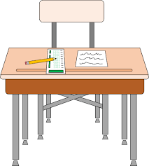
El escritorio

Slide 3
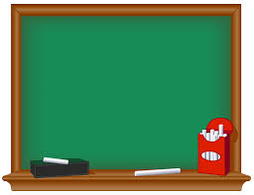
La pizarra

Slide 4
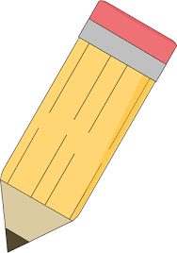
El lápiz

Slide 5
El cuaderno

Slide 6
El libro

Slide 7
El borrador

Slide 8
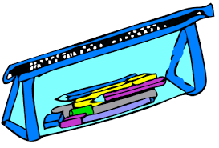
El estuche

Slide 9
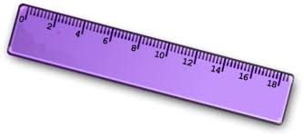
La regla

Slide 10
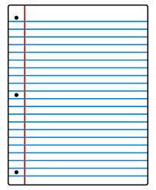
El papel

Slide 11
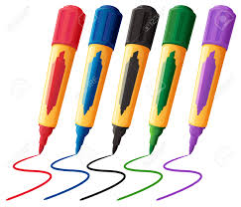
Los marcadores

Slide 12
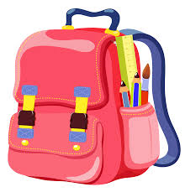
La mochila

Slide 13
